Slide 1



中考政策解读&推班思路
番禺南沙2区 邓丽雯
2026年5月

Slide 2


个人介绍
邓丽雯| 校区主管
经验：2.5年教育行业运营管理经验，2021年3月入职顾问岗位，2023年9月晋升校区主管
◆2021年3月入职新东方，任职新东方广州学校番禺区课程顾问；10月份转到番禺市桥。
◆顾问期间冲单多次获得冠亚季军，Q1季度团队排名前5%，获得“华南区第四届销冠奖”
◆2022年9月成功入选第一届“华南区管培生”
◆2022年9月晋级S级销售顾问 ◆2022年12月晋级校区助理主管，2023年9月晋升校区主管 ◆2023年1月份荣获学校“优秀员工” ◆2025年1月份荣获“优秀管理者” ◆2026年4月份晋升“校区高级主管” ◆2.5年任职期间带出2名销售组长，2名ACM；

Slide 3
一、简单的政策解读

Slide 4
中考批次介绍
2026年录取批次介绍
录 取 批 次 变 化 | 2026中考 | 招生学校类别 | 解析说明
 | 第一批次 | 普通高中自主招生计划、外语、艺术类普高招生计划、普通高中特长生招生计划、普通高中港澳子弟班招生计划、中高职贯通培养三二分段试点招生计划、中本贯通计划及中等职业学校省级及以上重点特色专业招生计划 | 自主招生学校批次、独立批、港澳等
 | 第二批次 | 公办的示范性普通高中和省一级普通高中名额分配计划 | 名额分配到初中学校
 | 第三批次 | 示范性普通高中其他招生计划；引入国家、省、市优质教育资源新建的普通高中学校，经市教育局批准的部分招生计划 | 示范性高中招生批次
 | 第四批次 | 非示范性普通高中学校其他招生计划、中等职业学校其他招生计划 | 非示范性高中招生批次

Slide 5
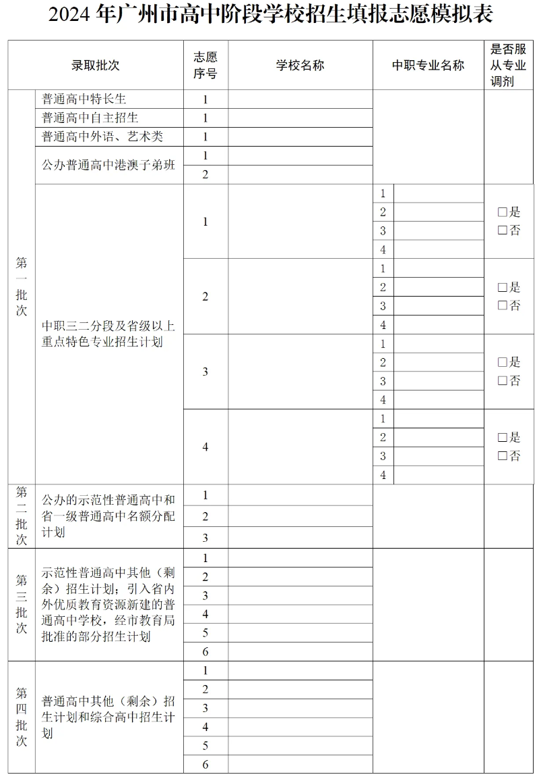
中考批次介绍
第一批
注意事项:
1 按序
2 独立
3 高中-补录-中职
第二批
第三批
第四批
补录

Slide 6
中考批次介绍
第一批
第一批次（10%） | 包含 | 要求 | 额外注意
 | 特长生 | 国赛，省赛，市赛，区赛相对应的比赛证书，不是学过就能报 | 1、可报考2所学校； 2、要提前考专业测试 3、要达到学校设定的录取分数
 | 港澳生 | 港澳台居民身份 | 只有三所学校可以选择： 1、广东华侨中学（港澳子弟班） 2、广州市培英中学（鹤洞校区）（港澳子弟班） 3、广州市花都区邝维煜纪念中学（雅正校区）（港澳子弟班）
 | 中本贯通 | 中职 + 本科 “3+4”七年一体化贯通培养模式：前 3 年在中职单独编班，通过转段考核后，无需高考直接升入对口本科高校就读 4 年，毕业获全日制本科毕业证和学位证 | 1、只能填报指定试点专业，入学后原则上不得转专业 2、转段考核有淘汰风险，需持续保持良好成绩
 | 自主招生 | 面向具有学科特长或创新潜质的优秀初中应届毕业生 按中考成绩 70%+ 学校考核 30% 合成总分录取 | 1、报名可以报两所，但最终填志愿只能填一所； 2、入围名单会填志愿前公布，可以参考填；但这个批次不建议备选的学校； 3、可以报市属高中和区属高中，区属不能跨区！
 | 艺术类 | 艺术类院校需要考核专业测试分数，外语类院校需要达到英语100分的硬性要求 | 1、外语类：广州外国语学校（公办）；广州市外语实验学校（民办） 2、艺术类：广州市艺术中学越秀校区（美术类）；广州市艺术中学黄埔校区（传媒）（美术类）；广州市南武中学（岭南画派纪念校区）
 | 三二分段中职以及省级以上重点特色专业 | 采用梯度控制线上志愿优先投档方式录取 | 1、中职3+2，提前锁定大专学位，未来还可以继续专升本 2、3年中职→转段考试→2年专科

Slide 7
中考批次介绍
第一批
对应分数要求
港澳子弟班
序号 | 学校名称 | 学校性质 | 招生范围 | 最低分数 | 最低分数同分序号 | 末位考生志愿序号 | 末位考生分数 | 末位考生分数同分序号
1 | 广东华侨中学（港澳子弟班） | 公办 | 全市 | 661 | 294 | 1 | 661 | 294
2 | 广州市培英中学（鹤洞校区）（港澳子弟班） | 公办 | 全市 | 627 | 302 | 2 | 639 | 318
3 | 广州市花都区邝维煜纪念中学（雅正校区）（港澳子弟班） | 公办 | 全市 | 587 | 310 | 2 | 626 | 369
中本贯通
序号 | 学校名称 | 类别 | 专业名称与方向 | 最低分数 | 最低分数同分序号 | 末位考生分数 | 末位考生同分序号 | 末位考生学校志愿序号
1 | 广州市交通运输职业学校（公办，校本部增城区科教城校区） | 中本贯通 | 新能源汽车运用与维修（对口本科高校与专业：广州航海学院（车辆工程）） | 638 | 273 | 638 | 273 | 1
2 | 广州市轻工职业学校（公办，校本部（科教城校区）） | 中本贯通 | 机电技术应用（对口本科高校与专业：广东轻工职业技术大学（机械电子工程技术）） | 655 | 88 | 655 | 88 | 1

Slide 8
中考批次介绍
第一批
对应分数要求
外语和艺术类
序号 | 学校名称 | 学校性质 | 招生范围 | 户籍生最低分数 | 户籍生最低分数同分序号 | 非户籍生最低分数 | 非户籍生最低分数同分序号 | 英语成绩最低分数 | 专业测试最低分数
1 | 广州外国语学校（统一计划） | 公办 | 全市 | 733 | 275 | 733 | 188 | 100
2 | 广州市艺术中学（越秀校区）（美术类） | 公办 | 全市 | 488 | 19 | 489 | 157 |  | 合格
3 | 广州市艺术中学（黄埔校区）（传媒） | 公办 | 全市 | 488 | 132 | 488 | 40 |  | 合格
4 | 广州市艺术中学（黄埔校区）（美术类） | 公办 | 全市 | 522 | 22 | 550 | 27 |  | 合格
5 | 广州市南武中学（岭南画派纪念校区） | 公办 | 老三区 | 627 | 283 | 667 | 22 |  | 合格
序号 | 学校名称 | 学校性质 | 招生范围 | 最低分数 | 最低分数同分序号 | 英语成绩最低分数
1 | 广州市外语实验学校 | 民办 | 全市 | 707 | 255 | 100
Notes:
艺术学校可以不讲

Slide 9
中考批次介绍
第一批
自招学校
自主招生区域 | 具备自主招生资格的高中
省市属高中 面向全市11区招生 | 华附（石牌、知识城）、省实（荔湾、白云）、广雅（本部、花都）、执信（执信路、天河）、二中、六中（海珠、从化、花都）、铁一（越秀、番禺、白云）、广附、华侨、协和、广外、清湾
面向本区招生的区属 示范性高中 | 越秀区 | 广州市第七中学（本部、桂花），广州市第十六中学（本部、水荫）、育才中学
 | 荔湾区 | 广州市真光中学（本部、汾水、广钢），广州市第一中学
 | 海珠区 | 广州市第五中学（本部、金碧）、广州市南武中学、海珠外国语实验中学（本部、江海）
 | 天河区 | 广州中学，天河外国语（珠江新城、智慧城）
 | 白云区 | 广州市培英中学（鹤洞、白云新城）、第六十五中学（江高、同德、江府）
 | 黄埔区 | 广州市玉岩中学、广州市第八十六中、广州实验中学
 | 番禺区 | 广东仲元中学、广东番禺中学、象贤中学
 | 花都区 | 广州市秀全中学
 | 增城区 | 增城中学、应元学校
 | 从化区 | 从化中学
 | 南沙区 | 二中天元、广附南沙
民办 | 市管民办 | 黄广中学、天省实验
温馨提醒：示范性学校参加自主招生的学生选考科目综评不低于C等级
红色为25年新增加入自主招生的高中学校

Slide 10
中考批次介绍
第一批
自主招生
正式录取
确认高中
5月12日-15日（2个学校）
5月20日前
6月1日-5日
7月5日-6日
7月14日前
7月中下旬(70%中考+30%面试)
考核结果
自主招生七步法
综合考核
志愿填报
海选预录取
报名
考生自主招生成绩满分为100分，由初中学业水平考试成绩(含加分)占70%和学校综合能力考核成绩占30%的权重比例进行折算合成。
考生的初中学业水平考试成绩(含加分)为648分，学校综合能力考核成绩为90分(满分100分)，自主招生成绩=(648/810)x100x70%+(90/100)x100x30%=83分

Slide 11
中考批次介绍
第二批
定义
一、什么是名额分配？
“名额分配”是将优质普通高中（示范性公办高中）部分招生计划（50%）合理分配到初中学校。而学生根据中考成绩的校内排名，对这些招生计划进行竞争。（要注意，区属高中只针对自己本区初中进行分配）
二、名额分配计划如何分配到初中学校？
名额分配计划由市招考办根据各初中学校符合名额分配报考资格考生数占比，统一采用电脑派位方式将高中名额随机分配到初中学校，分三个步骤：
第一步，面向教育集团倾斜的名额分配。示范性普通高中教育集团内的农村和薄弱初中成员校，每有30个符合资格考生，可先分得1个集团核心校的名额。
第二步，省、市属普通高中的名额分配。根据符合资格考生人数占比，先计算各区分配名额数，再计算初中学校分配名额数，最后通过电脑派位方式进行名额随机分配。
第三步，区属普通高中的名额分配。根据符合资格考生人数占比，先计算初中学校分配名额数，再通过电脑派位方式进行名额随机分配。

Slide 12
中考批次介绍
第二批
学校
属性 | 指标分配区域 | 国家级示范性高中 | 广州市示范性高中（及有名额分配的省一级高中）
省市属示范性高中 | 广州市 | 华附（石牌、知识城）、省实（荔湾、白云）、广雅（本部、花都）、执信（执信路、天河）、二中、六中（海珠、从化、花都）、铁一（越秀、番禺、白云）、广附、华侨、协和 | 广州外国语
区属示范性高中 | 越秀区 | 市七中（本部、桂花）、市十六中（本部、水荫）、育才、培正、市三中 | 省实越秀、市十七中、市十三中
 | 荔湾区 | 真光（本部、汾水、广钢）、市一中、市四中、 | 西外、南海中学
 | 海珠区 | 市五中（本部、金碧）、南武（本部、岭南画派） | 市九十七中（本部、江南新苑）、海珠外国语（本部、江海）、市四十一中
 | 天河区 | 广州中学、天河中学、市八十九中 | 市七十五中、市一一三中、奥林匹克中学、天外（珠江新城、智慧城）
 | 白云区 | 培英（白云新城、鹤洞）、市六十五中(江高、同德、江府）、大同中学 | 白云中学、彭加木中学、广外实验、空港实验
 | 黄埔区 | 玉岩、科学城、市八十六中 | 北师大、石化
 | 番禺区 | 仲元、番中、禺山、象贤、二师附中 | 番禺实验、大龙中学、洛城、石楼、南村、石北、石碁
 | 花都区 | 秀全、邝维煜（本部、雅正）、新华 | 圆玄中学、花都一中
 | 增城区 | 增城、新塘、增城一中 | 郑中钧中学、荔城中学、增城高级中学
 | 从化区 | 从化中学、流溪中学 | 从化五中、从化二中
 | 南沙区 | 南沙一中 | 东涌、大岗、华附南沙
红色为25年新增加入名额分配的高中学校

Slide 13
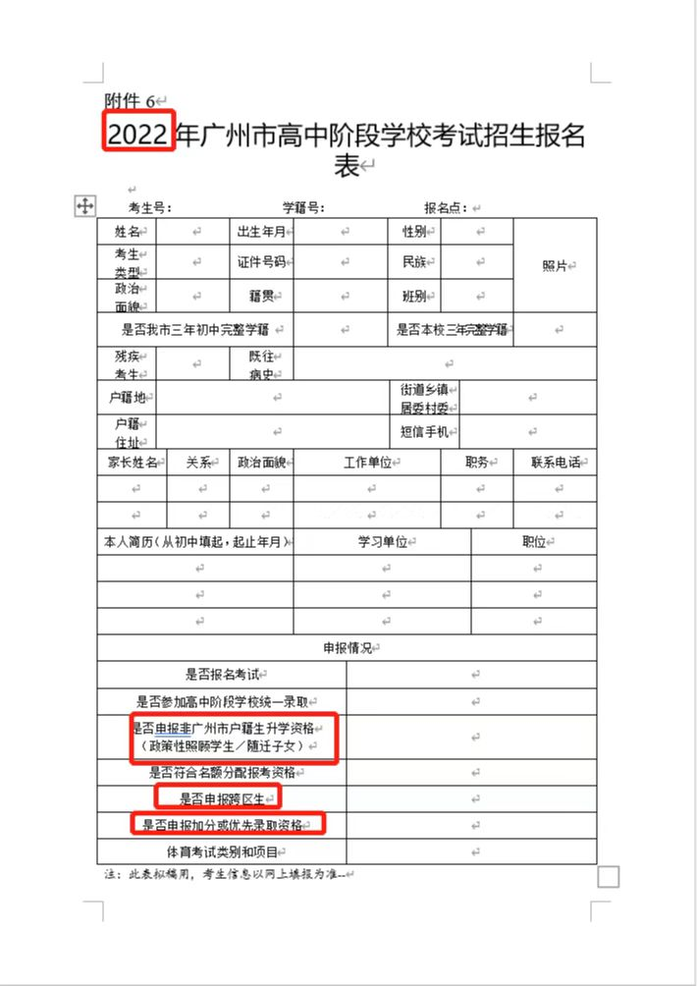


中考批次介绍
第二批
条件
三个条件
1、具有广州市户籍（含政策性照顾借读生）
2、本校完整三年学籍
3、本校就读到毕业的初中应届毕业生
注：
借读生和复读生不在指标到校的范围之内
坦诚｜尊重｜协作｜创新

Slide 14
中考批次介绍
第二批
分数
统招批录取分数情况 |  |  | 2025 | 2024 | 2023 | 近三年平均分 | 名额分配（三年平均再降40分）
学校名称 | 招生范围 | 隶属 | 户籍生最低分 | 户籍生最低分 | 户籍生最低分
华南师范大学附属中学（石牌校区） | 全市 | 省属 | 740 | 719 | 728 | 729 | 689
华南师范大学附属中学（知识城校区） | 全市 | 省属 | 727 | 693 | - | 710 | 670
广东实验中学（荔湾校区） | 全市 | 省属 | 727 | 705 | 735 | 722 | 682
广东实验中学（白云校区） | 全市 | 省属 | 729 | 715 | - | 722 | 682
广东广雅中学（荔湾校区） | 全市 | 市属 | 719 | 698 | 731 | 716 | 676
广东广雅中学（花都校区） | 全市 | 市属 | 718 | 716 | 718 | 717 | 677
广州市执信中学（执信路校区） | 全市 | 市属 | 723 | 720 | 730 | 724 | 684
广州市执信中学（天河校区） | 全市 | 市属 | 720 | 721 | 719 | 720 | 680
广州市第二中学 | 全市 | 市属 | 724 | 729 | 730 | 728 | 688
广州市第六中学（海珠校区） | 全市 | 市属 | 712 | 716 | 721 | 716 | 676
广州市第六中学（从化校区） | 全市 | 市属 | 677 | 662 | - | 670 | 630
广州市第六中学（花都校区） | 全市 | 市属 | 667 | - | - | 667 | 627
广东华侨中学 | 全市 | 市属 | 627 | 625 | 675 | 642 | 602
广州协和学校 | 全市 | 市属 | 667 | 662 | 675 | 668 | 628
广州大学附属中学 | 全市 | 市属 | 732 | 726 | 736 | 731 | 691
广州市铁一中学（越秀校区） | 全市 | 市属 | 717 | 711 | 720 | 716 | 676
广州市铁一中学（番禺校区） | 全市 | 市属 | 708 | 683 | 724 | 705 | 665
广州市铁一中学（白云校区） | 全市 | 市属 | 707 | 698 | 717 | 707 | 667
广州外国语学校 | 全市 | 市属 | 700 | - | - | 700 | 660
广州市第七中学（校本部） | 全市 | 越秀区 | 668 | 698 | 710 | 692 | 652
广州市第七中学（桂花校区） | 全市 | 越秀区 | 629 | - | - | 629 | 589
广州市第十六中学（校本部） | 全市 | 越秀区 | 707 | 691 | 695 | 698 | 658
广州市第十六中学（水荫校区） | 全市 | 越秀区 | 666 | 622 | 636 | 641 | 601
广州市第十七中学 | 全市 | 越秀区 | 616 | 622 | 635 | 624 | 584
广州市培正中学 | 全市 | 越秀区 | 689 | 672 | 698 | 686 | 646
广州市育才中学 | 全市 | 越秀区 | 628 | 661 | 675 | 655 | 615
坦诚｜尊重｜协作｜创新
Notes:
第二批录取，也是是说你可以低分可以进名校，以24年为例。 1.在23年的时候我给一个家长志愿填报，印象非常深刻，因为那次她是学生跟家长过来一起过来的，还带了一个红包过来，她在普校的重点班，在校内的排名还是挺靠前的，所以在名额分配第一志愿冲了七中，结果真的录取了。 2.录取了很开心，我在朋友圈看到，暑假的时候就这么游玩，哪里游玩。开学在第一学期回来在第一学生还是正常的学习，但是发现每次考试都是在班上倒数。你觉得是这个学生在课堂上偷懒，并没有。在第二学期，这个学生对学习兴趣是越来越低了。为什么，因为她考试的成绩，排名，因为得不到认可。然后就慢慢开始什么呢，天天化妆，逛街买新衣服，这么玩哪里完，发自拍照发朋友圈。

Slide 15
中考批次介绍
第三批
学生分类
2025广州中考基本政策-报考范围
学校性质 | 户籍生 | 非户籍生满足两个有 | 非户籍生不满两个有
省、市属高中 | √ | ≤18% 不能跨区 | ×
区属示范性高中 | 外区≤15% （部分学校25%）
民办高中 | √ | √ | √
中等职业学校 | √ | √ | √
两个有：①广州初中三年完整学籍；②父母一方或其他监护人持有在广州市办理并在有效期内的《广东省居住证》
公办高中留给非户籍生学位的最高比例： 省市属、所有区公办普通高中均为8%-18% 跨区生：选择跨区升学的学生仍然具有学籍所在地的指标名额 外区生：志愿填报中，户籍生报读自己升学区外的区属高中受15%学位限制（部分学校25%），借读生报区属高中不能跨升学区

Slide 16
中考批次介绍
第三批
学校
属性 | 性质 | 国家级示范性高中 | 广州市示范性高中（红色为民办）
省市属示范性高中 | 广州市 | 华附（石牌、知识城）、省实（荔湾、白云）、广雅（本部、花都）、执信（执信路、天河）、二中、六中（海珠、从化、花都）、铁一（越秀、番禺、白云）、广附、华侨、协和、清湾 | 广州外国语（2025新增）
区属示范性高中 | 越秀区 | 七中（本部、桂花）、十六中（本部、水荫）、育才、培正、三中 | 省实越秀、十七中
 | 荔湾区 | 真光（本部、汾水、广钢）、一中、四中、 | 西外、南海中学、爱莎文华(公费)
 | 海珠区 | 五中（本部、金碧）、南武（本部、岭南画派） | 九十七中（本校、江南新苑）、海珠外国语（本部、江海）、四十一中、为明（公费）、培才(公费)、海华(公费)
 | 天河区 | 广州中学、天河中学、八十九中 | 七十五中、一一三中、奥林匹克中学、天外（珠江新城、智慧城）、天省实验、华美(公费)、华美、思源(公费)
 | 白云区 | 培英（白云新城、鹤洞）、六十五中(江高、同德、江府）、大同中学 | 白云中学、彭加木中学、广外实验、空港实验、实验外语、庆丰(公费)、庆丰、源雅(公费)、珠江(公费)
 | 黄埔区 | 玉岩、科学城、八十六中 | 北师大、开元学校、广州实验中学、苏元学校
 | 番禺区 | 仲元、番中、禺山、象贤、二师附中 | 番禺实验、大龙中学、洛城、南方学院(公费)
 | 花都区 | 秀全、邝维煜（本部、雅正）、新华 | 圆玄中学、黄广、华万(公费)
 | 增城区 | 增城、新塘、增城一中 | 郑中钧中学、荔城中学、增城高级中学、应元学校、广附增城实验、理工实验(公费)、黄广(公费)、华商外语(公费)
 | 从化区 | 从化中学、流溪中学 | 从化五中、龙涛(公费)
 | 南沙区 | 南沙一中 | 东涌中学、广附南沙、华附南沙、二中天元、南外(公费)
红字：民办学校（关注公费班）
蓝字：15所跨区招生比例25%的学校

Slide 17
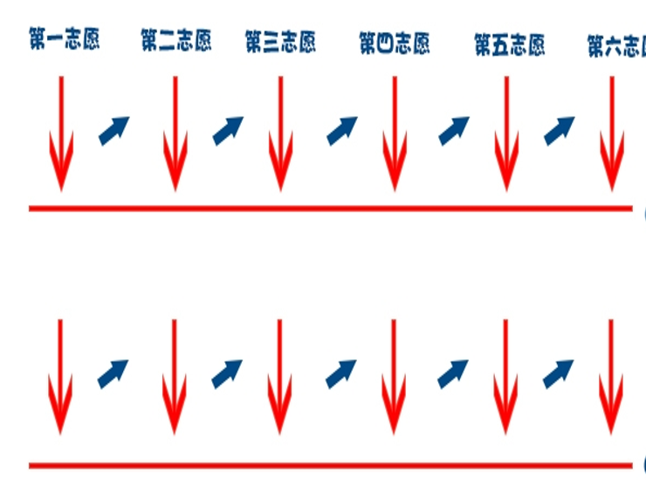
中考批次介绍
第三批
规则
录取规则 分段投档
每40分一个档次一共可以填6个志愿。 说到底，就是每40分一条“保护线”，从第一次投档控制线开始往下移动每40分设置一条线。
在同个分数段之间的考生，遵循”先志愿优先、后分数优先“的原则。
在不同分数段之间的考生，遵循”先高分优先、后志愿优先“的原则。
国家级示范性高中不会低于第三梯度的控制线
707
第一档
667
第二档
627
第三档
第四档
587
第五档
547
不同梯度 梯度优先
同一梯度 志愿优先
…
全市普通高中录取最低控制分数线：487分
坦诚｜尊重｜协作｜创新

Slide 18
中考批次介绍
第四批
普通高中
序号 | 学校名称 | 学校性质 | 招生 范围
1 | 广州市西关培英中学 | 公办 | 老三区
2 | 广州市第十三中学 | 公办 | 老三区
3 | 广州市第六十六中学 | 公办 | 白云区
4 | 广州市白云艺术中学 | 公办 | 白云区
5 | 广州市白云区广东第二师范学院实验中学 | 公办 | 白云区
6 | 广州石化中学 | 公办 | 黄埔区
7 | 广州开发区外国语学校 | 公办 | 黄埔区
8 | 广州市番禺区石碁中学 | 公办 | 番禺区
9 | 广州市番禺区石北中学 | 公办 | 番禺区
10 | 广州市番禺区石楼中学 | 公办 | 番禺区
11 | 广州市番禺区南村中学 | 公办 | 番禺区
12 | 广州市花都区第一中学 | 公办 | 花都区
13 | 广州市花都区第二中学 | 公办 | 花都区
14 | 广州市南沙鱼窝头中学 | 公办 | 南沙区
15 | 广州市南沙大岗中学 | 公办 | 南沙区
16 | 广州市南沙麒麟中学 | 公办 | 南沙区
17 | 广州市黄埔区知识城中学 | 公办 | 黄埔区
18 | 广州市增城区派潭中学 | 公办 | 增城区
19 | 广州市增城区中新中学 | 公办 | 增城区
20 | 广州市增城区仙村中学 | 公办 | 增城区
21 | 广州市增城区永和中学 | 公办 | 增城区
22 | 广州市从化区第二中学 | 公办 | 从化区
23 | 广州市从化区第三中学 | 公办 | 从化区
24 | 广州市从化区第四中学 | 公办 | 从化区
序号 | 学校名称 | 学校性质 | 招生 范围
1 | 广州市为明学校 | 民办 | 全市
2 | 广州市海珠中学 | 民办 | 全市
3 | 广州市培才高级中学 | 民办 | 全市
4 | 广州思源学校 | 民办 | 全市
5 | 广州思源学校（公费班） | 民办 | 全市
6 | 广州市亚加达外国语高级中学 | 民办 | 全市
7 | 广州市番禺区祈福英语实验学校（国内班） | 民办 | 全市
8 | 广州市番禺区祈福英语实验学校（港澳台班） | 民办 | 全市
9 | 广州市番禺区祈福英语实验学校（中美加班） | 民办 | 全市
10 | 广州南方学院番禺附属中学（原华附番禺） | 民办 | 全市
11 | 广州市北培高级中学有限公司 | 民办 | 全市
12 | 广州市香江中学（普通高考班） | 民办 | 全市
13 | 广州市香江中学（AP课程班） | 民办 | 全市
14 | 广州市黄广附属学校（原黄冈增城） | 民办 | 全市
15 | 广州理工实验学校（原增城广外） | 民办 | 全市
16 | 广州市华商外语实验高级中学有限公司 | 民办 | 全市
17 | 广州南洋英文学校 | 民办 | 全市
18 | 广州英豪学校 | 民办 | 全市
19 | 华南师范大学附属中学南海实验高级中学 | 民办 | 全市
20 | 清远市广铁一中（万科城）外国语学校 | 民办 | 全市
21 | 博罗县东江广雅学校有限公司 | 民办 | 全市
公办：费用较低，但考生只能报本区
民办：费用较高（3-20万/年），考生全广州学校可选

Slide 19
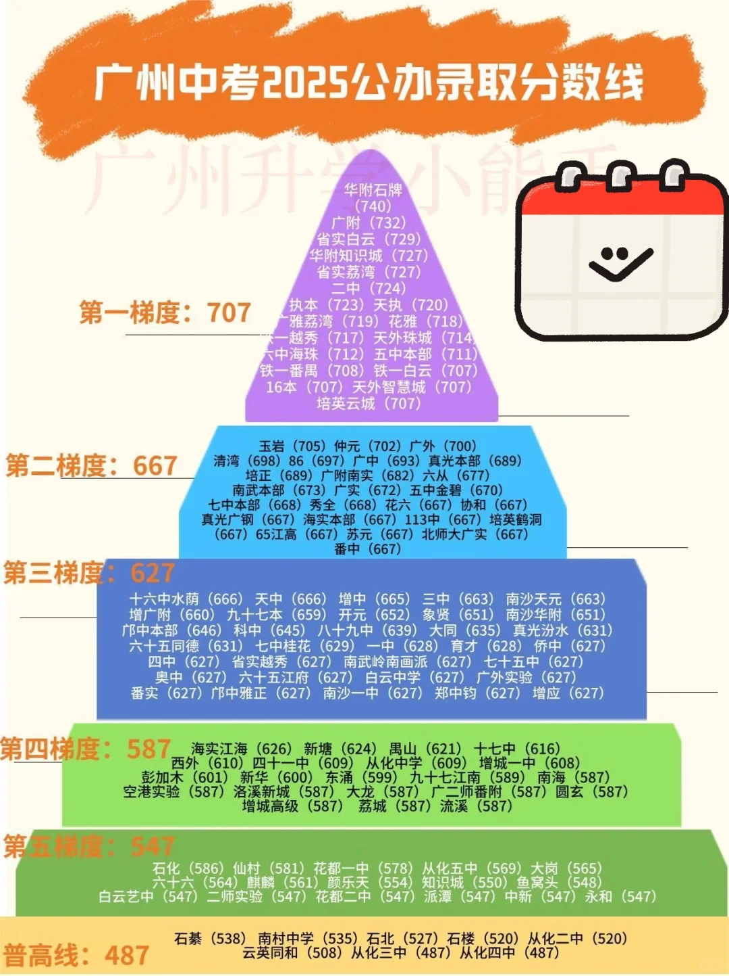
717以上：省市属
707：区属龙头
667：区属示范性（大部分）
627：示范性控制线（市区高中线）
587：非示范性（大部分）
487：高中最低控制线（绝多数民办）

Slide 20
二、怎么深聊，怎么推班

Slide 21


深聊？推班？
怎么聊？
初一| 焦虑但迷茫
核心痛点：
• 对中考政策完全不了解，缺乏认知 • 关注点仅停留在“是否适应初中生活”上 • 心态上认为“中考还很遥远”，行动迟缓
初二| 担忧并开始关注
核心痛点：
• 开始面临生地会考压力，感到焦虑 • 开始主动了解“校内排名”与“名额分配” • 担心孩子成绩下滑；
沟通切入点：“升学规划”与“基础”
沟通切入点：“危机”与“冲刺”

Slide 22
深聊？推班？
聊什么？
01
“升学目标&规划” 目标高中或者目标招生批次
02
中考录取率 录取率背后的真实竞争
03
自己学校的中考上线数据 无论政策怎么改，家长不变的关注点都应该是学校的出口数据对标，抓孩子排名
04（核心围绕） 学科分数入手 初中这个扣分点对于初中影响
05 志愿规则入手 为什么志愿填报会这么值钱，为什么会这么多人滑档；
Notes:
本次分享将分为五个部分。首先，我们将解读“阳光分班”政策带来的新挑战；其次，通过数据洞察中考竞争的真实情况；接着，深入剖析小学到初中的巨大差异；然后，我们会分享针对不同类型家长的沟通策略；最后，将为您介绍我们精心设计的暑假预习课程解决方案。

Slide 23

深聊？推班？
深聊标准
学员信息
目前情况
目标学校
成绩
在读学校
学习习惯
自我定位： 升学/学科规划师
家长期许
排名
升学信息
Notes:
本次分享将分为五个部分。首先，我们将解读“阳光分班”政策带来的新挑战；其次，通过数据洞察中考竞争的真实情况；接着，深入剖析小学到初中的巨大差异；然后，我们会分享针对不同类型家长的沟通策略；最后，将为您介绍我们精心设计的暑假预习课程解决方案。

Slide 24
学员信息
目标学校
家长期许
需求
深聊？推班？
深聊框架
服务
家长需求
匹配方案
异议处理
转化
Notes:
本次分享将分为五个部分。首先，我们将解读“阳光分班”政策带来的新挑战；其次，通过数据洞察中考竞争的真实情况；接着，深入剖析小学到初中的巨大差异；然后，我们会分享针对不同类型家长的沟通策略；最后，将为您介绍我们精心设计的暑假预习课程解决方案。

Slide 25
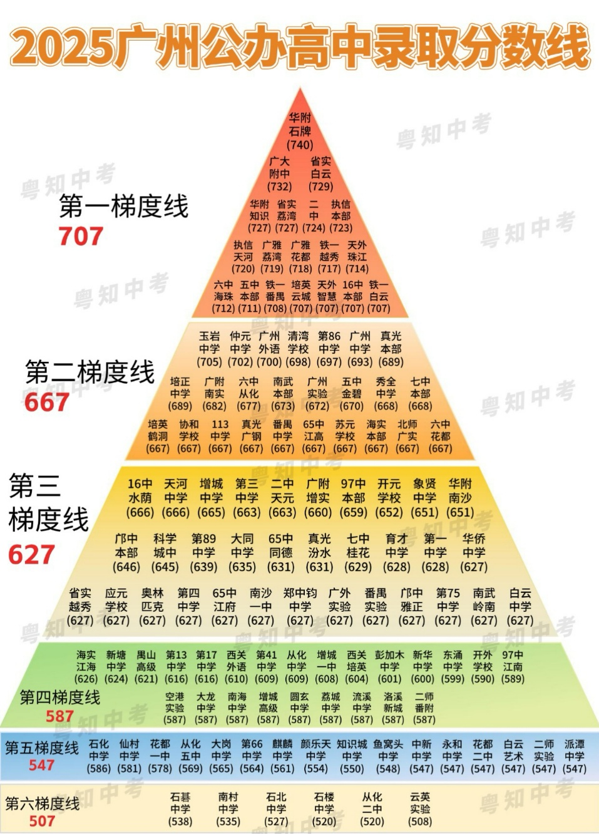
深聊？推班？
怎么聊
升学目标&规划
1、挖掘家长的目标高中（没有就按孩子现有成绩定个预设高中）
2、分析去这所学校的各个批次要求；比如番禺区属龙头高中仲元
第一批次 自主招生分数最起码高于最低录取分数线10-20分（中考录取最低702分）
（第二批次招生学校）（按初中学校排序）
送生学校 | 招生学校 | 最低 分数 | 最低分数 同分序号 | 末位考 生分数 | 末位考生 志愿序号 | 末位考生分数 同分序号
广东番禺中学附属学校 | 广东仲元中学 | 718 | 374 | 718 | 1 | 374
广州市番禺区市桥东风中学 | 广东仲元中学 | 708 | 137 | 708 | 1 | 137
广州市番禺区钟村中学 | 广东仲元中学 | 679 | 479 | 679 | 1 | 479
广东仲元中学 | 广东仲元中学 | 704 | 255 | 704 | 1 | 255
广州市番禺区市桥星海中学 | 广东仲元中学 | 702 | 404 | 702 | 1 | 404
广州市番禺区市桥桥城中学 | 广东仲元中学 | 708 | 446 | 708 | 1 | 446
广州市番禺区市桥桥兴中学 | 广东仲元中学 | 712 | 58 | 712 | 1 | 58
广州市铁一中学（番禺校区） | 广东仲元中学 | 697 | 236 | 697 | 1 | 236
Notes:
本次分享将分为五个部分。首先，我们将解读“阳光分班”政策带来的新挑战；其次，通过数据洞察中考竞争的真实情况；接着，深入剖析小学到初中的巨大差异；然后，我们会分享针对不同类型家长的沟通策略；最后，将为您介绍我们精心设计的暑假预习课程解决方案。

Slide 26



深聊？推班？
怎么聊
升学目标&规划
话术参考
家长您好呀，孩子现在初一年级整体还适应吗？一年过去了哦~有和孩子定好高中目标吗？树立一个努力方向呀！
那建议家长要提前和孩子聊聊了，制定个目标无论是家长还是孩子都有个明确的方向；比如如果咱们目标高中是仲元；那么家长就要了解进仲元的政策批次和要求了，比如第一批次自主招生进仲元最起码孩子分数不能低于712分，因为自主招生进去都是重点班，重点培养的；如果是第二批次，咱们学校进仲元都有相对应的分数，看了一下大概都要700分以上；孩子现在各科目分数怎么样？我结合我往年带过的初中生给你规划吧；
您看如果咱们真的目标高中是仲元的话，最起码分数要在702分，那我看了一下孩子分数，现在数学和英语这两个科目还需要再提高一些，不然不够稳呀；现在这两个科目扣分都在哪里呀？（按照得分拆解，比如如果考80分以下就是基础问题，115分以上的是大题扣分问题等进行分析，然后询问补习经历，结合分析推荐匹配学生的产品）
Notes:
本次分享将分为五个部分。首先，我们将解读“阳光分班”政策带来的新挑战；其次，通过数据洞察中考竞争的真实情况；接着，深入剖析小学到初中的巨大差异；然后，我们会分享针对不同类型家长的沟通策略；最后，将为您介绍我们精心设计的暑假预习课程解决方案。

Slide 27
深聊？推班？
怎么聊？
学科分数
可以签约重点班
上前六高中
上市属示范性高中
上区属示范性高中
可以上高中
语文 122/140
数学 133/150
英语 130/140
物理 95/100
化学 65/70
政治 60/70
历史 60/70
体育 70/70
总分 735/810
语文 119/140
数学 129/150
英语 125/140
物理 93/100
化学 63/70
政治 58/70
历史 58/70
体育 70/70
总分 715/810
语文 112/140
数学 120/150
英语 117/140
物理 88/100
化学 60/70
政治 54/70
历史 54/70
体育 70/70
总分 675/810
语文 105/140
数学 112/150
英语 109/140
物理 82/100
化学 57/70
政治 50/70
历史 50/70
体育 70/70
总分 635/810
Notes:
本次分享将分为五个部分。首先，我们将解读“阳光分班”政策带来的新挑战；其次，通过数据洞察中考竞争的真实情况；接着，深入剖析小学到初中的巨大差异；然后，我们会分享针对不同类型家长的沟通策略；最后，将为您介绍我们精心设计的暑假预习课程解决方案。

Slide 28
深聊？推班？
怎么聊？
学科分数
各科分数建议
语
数
英
物
化
政
历
体
810
140+150 +140+100+70 +70+70+70 =810
735
122+133 +130 +95+ 65 +60+ 60+70 =735
前六
715
119+129 +125 +93 + 63+58+ 58+70=715
第一投档线
675
112+120 +117 +88 + 60+54+ 54+70=675
第二投档线
635
105+112 +109 +82 + 57+50+ 50+70=635

Slide 29


深聊？推班？
怎么聊
中考录取率
报考人数持续攀升
普高录取率趋势
公办高中实际录取率
2023年：~12.4万 | 2024年：~12.9万
2025年：13.9万
22年 56.36% | 23年 56.70% | 24年 62.34%
2025年：64.77%
23年 48.9% | 24年 49.8%% 2025年：49%
竞争大
淘汰高
公办高中竞争大
Notes:
接下来，我们看一组数据。很多家长看到普高录取率逐年攀升，超过了60%，会觉得中考压力小了。但事实是，报考人数也在持续增加，2025年已经接近14万人。这意味着，虽然“蛋糕”做大了，但分蛋糕的人更多了，竞争的激烈程度并没有真正降低。

Slide 30
深聊？推班？
怎么聊
初中中考上线数
番禺部分初中中考成绩（2023-2025年）
学区 | 学校 | 招生计划（班） | 班级人数（按45） | 仲元上线人数比例参考 | 仲元上线比例
市桥 | 番中附属学校 | 10 | 450 | 80 | 18%
 | 仲元一校区 | 8 | 360 | 还没完整中考
 | 实验中学 | 6 | 270 | 25 | 9%
 | 市桥东风中学 | 11 | 495 | 50 | 10%
 | 市桥侨联中学 | 9 | 405 | 35 | 9%
 | 市桥星海中学 | 14 | 630 | 60 | 10%
 | 市桥桥城中学 | 14 | 630 | 220 | 35%
 | 市桥桥兴中学 | 15 | 675 | 120-140 | 21%
 | 市桥沙头中学 | 6 | 270 | 15 | 6%
 | 市桥桥城中学教育集团象圣学校 | 10 | 450 | 30 | 7%
 | 市桥金山谷学校 | 4 | 180 | 10 | 6%
XX家长，孩子本次期中考试排名怎么样呀？我们之前多维度统计过，如果在咱们桥城中学，想要未来中考分数有702分，基本要保持在200名左右的哦； 高于200名的： 孩子保持的很不错呀~这几次成绩都比较稳定在200名以上吗？那可以再持续提升呀，在桥城保持在前100名基本前8所高中是没有问题，现在各个科目成绩怎么样呢？我帮您看看怎么再提升到100名； 低于200名的： 那咱们还有很大的进步空间哦，现在才初一，还有2年时间，不过要尽早规划一下这些升学，咱们才有方向抓孩子哪个板块嘛；孩子现在各科目成绩怎么样呢？我帮您看看 更低排名的： 那咱们现在要多花点时间在孩子学习上面了，按照这个排名，如果没有太大的调整，未来中考很有可能只是去到禺山，二师高中去了，这些三梯度左右的高中，本科录取率确实不算太高；咱们未来想上个本科大学的话，还是要抓一抓的，孩子现在各科成绩怎么样？？
Notes:
现在我们来深入剖析一下，为什么很多孩子到了初中会感到不适应。这张表格清晰地展示了小学和初中在学习上的巨大差异。从知识量、难度、节奏、方法到考试密度，初中都实现了“断崖式”的跨越。可以说，小学是“保姆式”教学，而初中更像是“放养式”，非常考验孩子的自主学习能力。

Slide 31
深聊？推班？
怎么聊
学科入手
1. 数学
初中（150 分，新中考）
实数 / 代数式 / 方程不等式（纯计算）：约 45 分（30%）
函数（一次、二次、反比例）：约 35 分（23%）
几何（三角形、四边形、圆、相似、三角函数）：约 40 分（27%）
统计概率：约 10 分（7%）
压轴综合题（计算 + 函数 + 几何）：约 20 分（13%）
2. 语文 初中（140 分，新中考）
基础积累（字音、字形、成语、病句、名著、古诗文默写）：约 28 分（20%）
古诗文阅读（文言实词 / 虚词、诗词鉴赏）：约 21 分（15%）
现代文阅读（记叙 / 说明 / 议论 / 非连续性文本）：约 49 分（35%）
作文：约 56 分（40%）
3. 英语
初中（140 分，新中考）
听说（人机对话）：30 分（21.4%）
语法单选 + 完形填空：约 35 分（25%）
阅读理解：约 56 分（40%）
书面表达：约 19 分（13.6%）
Notes:
现在我们来深入剖析一下，为什么很多孩子到了初中会感到不适应。这张表格清晰地展示了小学和初中在学习上的巨大差异。从知识量、难度、节奏、方法到考试密度，初中都实现了“断崖式”的跨越。可以说，小学是“保姆式”教学，而初中更像是“放养式”，非常考验孩子的自主学习能力。

Slide 32
深聊？推班？
怎么聊
学科扣分点
核心扣分点
1、计算失误；
2、基础概念模糊：绝对值、数轴、整式定义理解不清
3、应用题不会找等量关系；几何解题步骤残缺；4、缺乏分类讨论思维，做题遗漏情况
5、同类错题反复出错，不总结复盘
对初中三年影响
1、计算能力不过关，初二分式、根式、函数计算全出错，大题步骤对结果错全扣分
2、代数基础不稳，二元一次方程、不等式、一次函数入门直接掉队
3、几何逻辑没建立，初二全等三角形、初三圆、几何压轴题完全跟不上
4、应用题解题思路缺失，中考函数应用、实际应用题常年丢分
5、粗心陋习难改，中考简单题无故失分，拉开总分差
核心扣分点
1、古诗文默写； 2、课内文言文实词虚词记混；
3、现代文阅读不会踩得分点，概括不全、答题口语化
4、名著阅读只看情节，不记考点、人物形象
5、作文立意浅显、素材老旧、结构松散、卷面潦草
对初中三年影响
1、基础漏洞固化，初三中考基础题难拿满分，常年丢保底分
2、文言功底薄弱，初二课外文言、初三中考文言文直接失分严重
3、阅读答题思维没成型，三年阅读理解大题持续大量丢分
4、作文写作习惯定型，后期难提升，中考作文难冲高分档
5、积累习惯缺失，初三诗词、文言、名著汇总复习极度吃力
核心扣分点
1、单词拼写错误、词汇背诵不扎实
2、基础时态混用、主谓不一致
3、简单句型结构混乱，句子语序错误
4、完形填空不会结合上下文推理
5、阅读理解抓不住主旨，细节题看错题干丢分
6、书面表达句式单一，中式英语、语法错误扎堆
对初中三年影响
1、词汇积累断层，初二初三海量单词难以吃透，阅读文章看不懂
2、基础语法漏洞堆积，宾语从句、状语从句等复合语法彻底学不懂
3、解题思维缺失，完形、阅读三年都是重灾区，分值占比大幅丢失
4、写作底子差，无法运用高级句型，中考英语作文低分定型
5、初一英语一旦掉队，后期逆袭难度极大，直接形成严重偏科
Notes:
现在我们来深入剖析一下，为什么很多孩子到了初中会感到不适应。这张表格清晰地展示了小学和初中在学习上的巨大差异。从知识量、难度、节奏、方法到考试密度，初中都实现了“断崖式”的跨越。可以说，小学是“保姆式”教学，而初中更像是“放养式”，非常考验孩子的自主学习能力。

Slide 33


常规大卖！业绩长虹！
Notes:
各位家长大家好，接下来由我来给大家进行“2026年新初一升学政策以及新初一学习规划”的分享

